Slide 1
TBOX设备简介
单击输入您的封面副标题

Slide 2
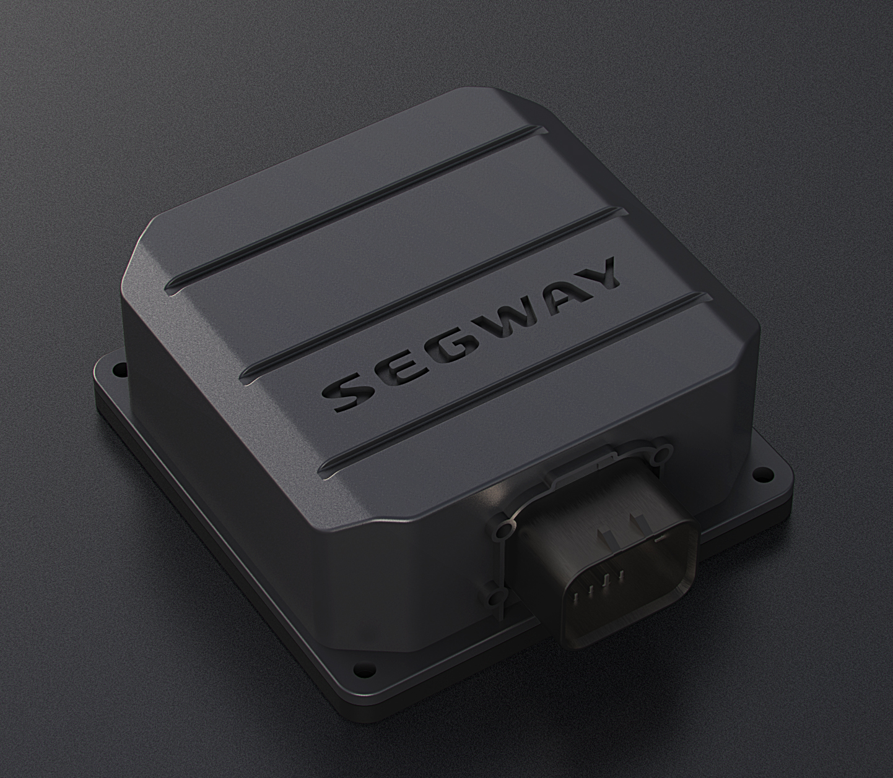


概述
TBOX是由赛格威科技有限公司自主研发的车联数据采集终端，支持4G网络、蓝牙连接，适用于赛格威全地形车。
车联网
4G
APP
TBOX
Bluetooth

Slide 3
TBOX外围硬件
BLE
连接手机app
CAN
车身can、动力can
uart
can
4G
连接云平台
IMU
车辆姿态
uart
spi
MCU
GPS
获取车辆位置
uart
sdio
SD卡&Flash
车辆数据与存储
i2c
adc
MAG
车辆朝向
ADC
油量、电量采集

Slide 4
TBOX功能拆分
1、BLE
1）、使用公司自研ble模块，TBox、ble、app使用nbbus内存控制协议实现透传通信。
2）、app显示车辆实时数据、历史轨迹、曲线等信息。
3）、app对车辆进行实时控制：开关机、挡位调节、助力调节等。
4）、联网烧录一机一密，实现app扫码自动配对。
5）、实现手机接近自动解锁功能

Slide 5
TBOX功能拆分
1、4G
1）、4G采用移远EC20/EC25模组。
2）、使用AT指令+MQTT协议，采用一机一密连接九号云平台。
3）、实时数据上传与断网补发功能
包括仪表数据、车辆位置、发动机数据、电机数据、BMS数据、报警数据、
故障码、各器件PN码等
3）、app显示车辆实时数据、历史轨迹、曲线等信息。
4）、app对车辆进行实时控制：开关机、挡位调节、助力调节等。
5）、实现OTA功能与OTA转发功能（升级TBox、升级Ble、升级仪表）

Slide 6
TBOX功能拆分
1、GPS+磁罗盘
1）、GPS采用和芯星通模组。
2）、GPS实时获取车辆的经纬度、海拔、车速、里程、航向等信息。
3）、磁罗盘实时检测地磁方向
4）、GPS与磁罗盘数据进行融合，获取精确的车头朝向。
车辆高速运行时，GPS航向数据准确；车辆静止时，GPS航向数据则无参考价值
磁罗盘能准确反映地磁方向，但未校准前地磁数据没有参考意义。
两者融合能在app的地图上精确的显示车头朝向。
5）、GPS数据采用100m定点上报与转弯上报，保证轨迹的平滑，同时更节省流量
5）、车辆异动报警

Slide 7
TBOX功能拆分
1、ADC采集
1）、油量与电瓶电量采集
计算当前油量、百公里油耗、本次油耗；油量过低报警
实时检测电瓶电量、电量过低报警
2）、根据电瓶电量进行低功耗设计（关机20min后进低功耗）
电量>=11V，TBox保留4G远程唤醒、蓝牙接近唤醒、钥匙唤醒、RTC定时唤醒、震动唤醒。
电量<11V，TBox保留蓝牙接近唤醒、钥匙唤醒、RTC定时唤醒。
电量<10V，TBox钥匙唤醒。

Slide 8
TBOX功能拆分
1、SD卡与Flash
1）、存储用户设置、车辆参数、车辆状态等
存储车辆车型、PN码、车辆一机一密、激活状态、磁罗盘校准参数等
存储用户设置（挡位设置、eps设置等），掉电不丢失
存储需要断网补发的数据（轨迹数据、曲线数据等）
log存储，在需要调试时可以通过指令打印出来，方便调试
OTA与IAP升级时固件暂存

Slide 9
TBOX功能拆分
1、IMU姿态检测
1）、震动唤醒、震动报警
用于防拖、放盗
2）、撞车报警、侧翻报警
TBox检测到车辆撞车或侧翻时，会立即将报警信息上传云平台，平台以短信或电 话形式联系紧急联系人。

Slide 10
功能特点
实时数据采集
行驶里程
充电详情
发动机数据（转速、发动机功率、扭矩、百里功耗）
数据曲线（功率、速度、加速度、扭矩、海拔）
异常报警提醒
电池：满电、电量过低、充电电压异常
油量过低
翻车提醒
撞车提醒
车辆定位
车辆异动
远程车辆控制
感应解锁
档位设置
EPS设置
能量回收设置
OTA升级功能

Slide 11
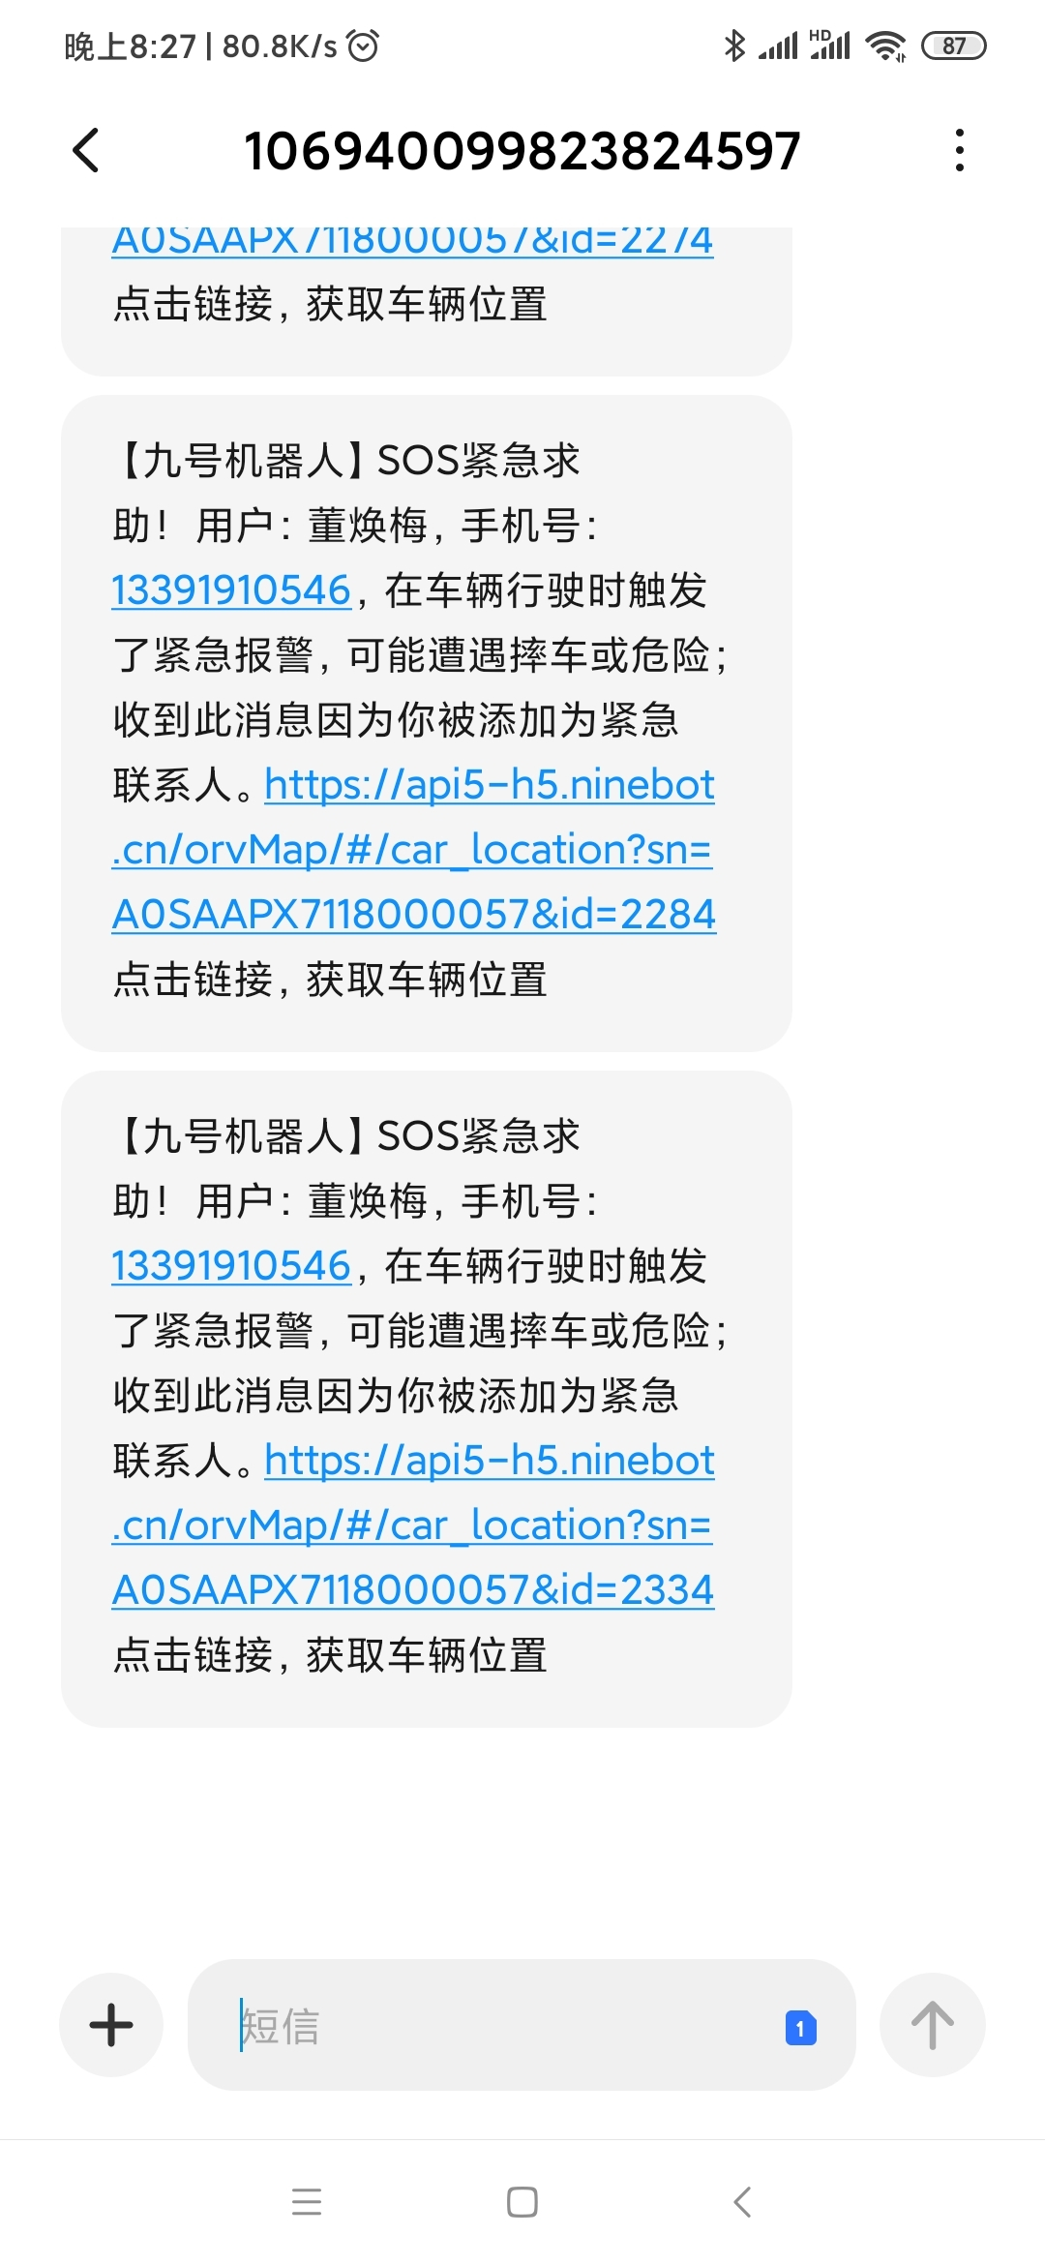
撞车提醒
TBOX监测到撞车后，立即通过短信通知紧急联系人。确保司机的人身安全

Slide 12
技术参数
基本参数
尺寸（L*W*H） | 85mm*85mm*43mm
输入电压 | DC：12V
工作功耗 | 12V@250mA
低功耗功耗 | 12V@8mA
防护等级 | IP67
工作温度 | -30℃~+85℃
存储温度 | -40℃~+85℃
其他参数
GPS | 支持
短路保护 | 支持
反接保护 | 支持
通信参数
无线通信模块 | LTE CAT4/UMTS/EGPRS
BLE | 支持

